Slide 1

Immobilien Management System

Slide 2

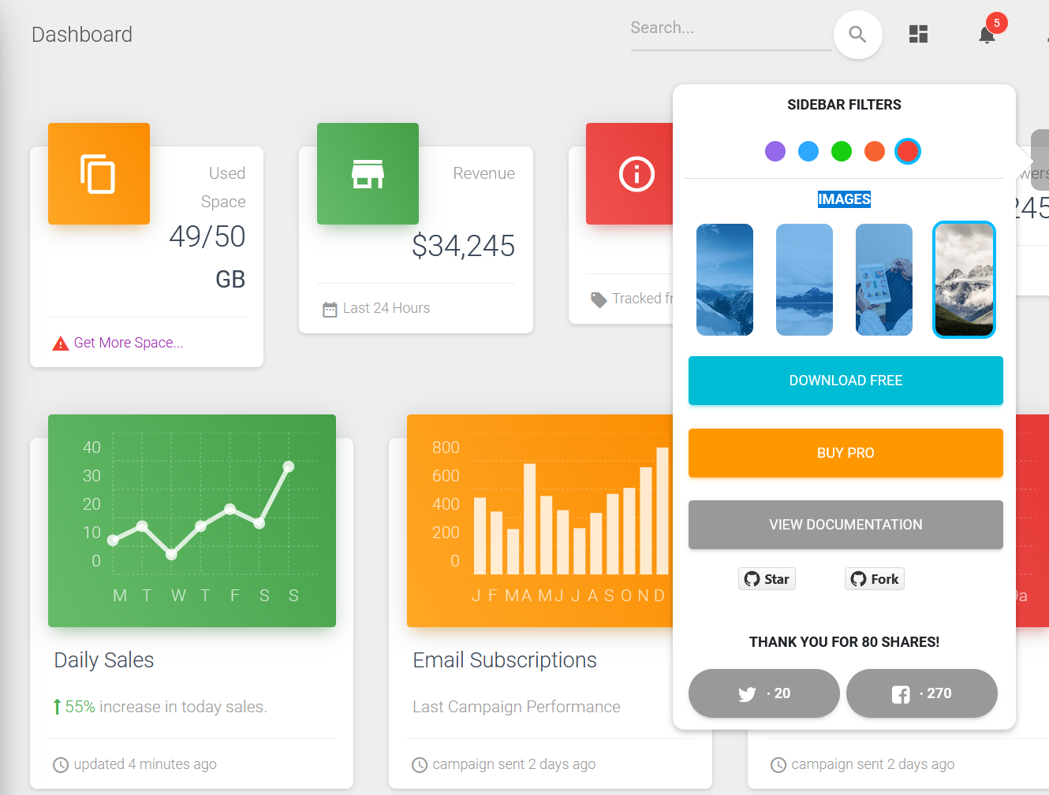
COPY PASTE GIBT’S NICHT UMSONST

Slide 3

…TROTZDEM WIRD’S BEI UNS NOCH SELBST GEMACHT

Slide 4
Projektanstoß
Digitale Verwaltung von Immobilien für Eigentümer und Vermieter
Simple Oberfläche
Intuitives Design

Slide 5
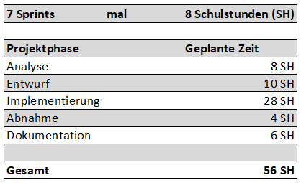
Zeitplanung

Slide 6
Beispiel Sprintplanung

Slide 7
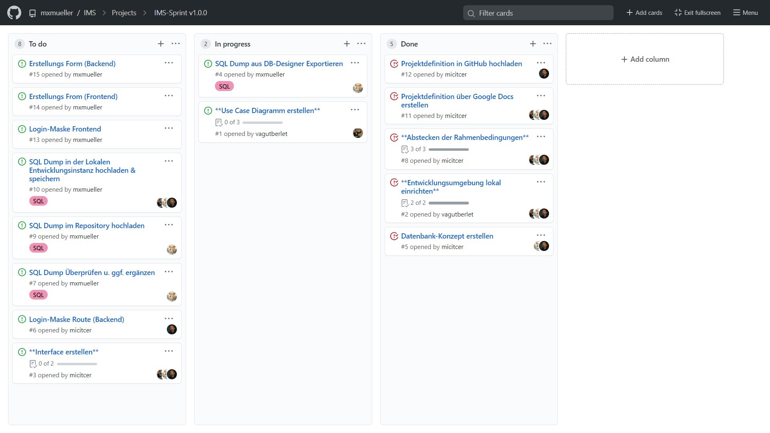

Slide 8
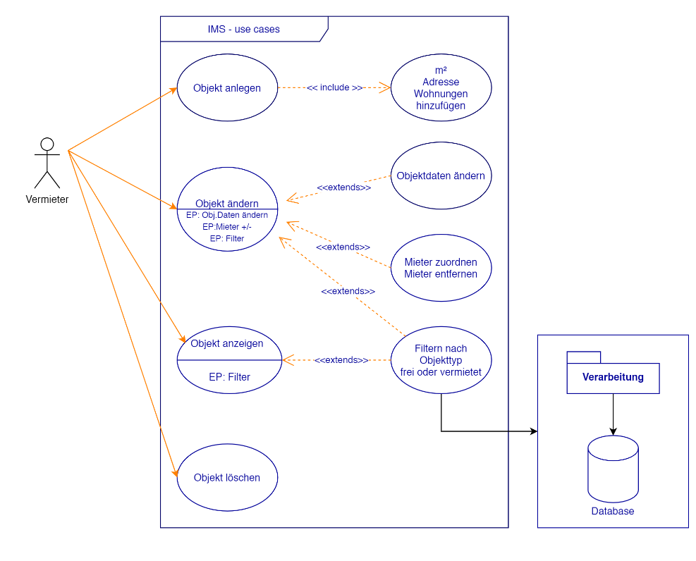
Use-Case

Slide 9
Technische Spezifikationen
Verwendete Tools
Visual Studio Code (IDE)
DataGrip (Datenbank-Verwaltung)
XAMPP
GitHub (Versionskontrolle & Planung)

Slide 10
Technische Spezifikationen
Client Server
HTML5
SCSS (LibSass 3.6.4)
JQuery (3.6.0)
Bootstrap 5
Material Design for Bootstrap 5 & 4

Slide 11
Technische Spezifikationen
Server
Nginx Webserver
PHP (7.4.*)

Slide 12

Technische Spezifikationen
Datenbank
MySQL 7.2

Slide 13
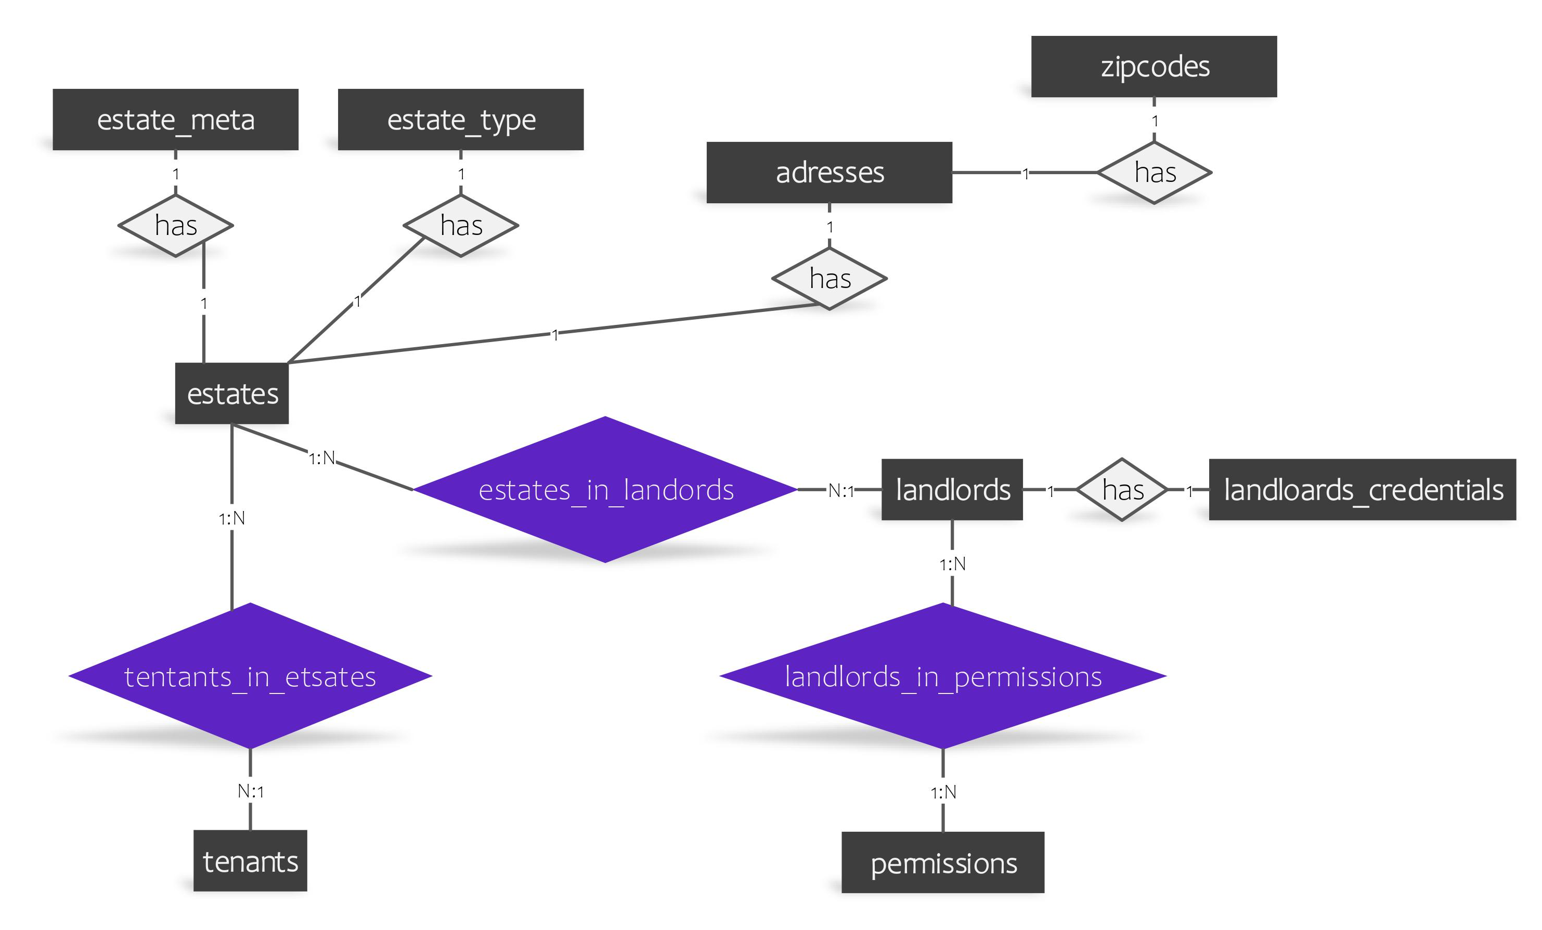

Slide 14
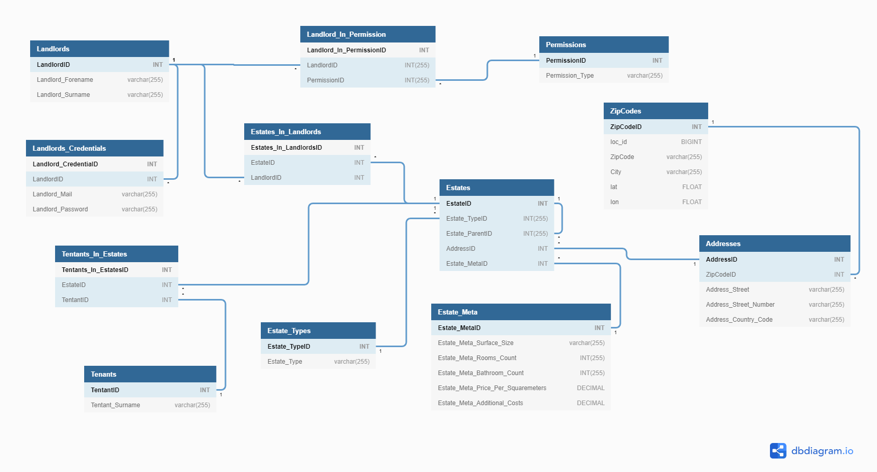

Slide 15
Ausblick
Anpassung der UI durch den User (Themes)
Anbindung an Landkarten API (Google Maps / OpenStreet Map)
User Rollen (Rechte u. Bereiche)

Slide 16
Reflektion
Weitergabe von fachübergreifendem Wissen
Lernen von anderen Projektteilnehmern
Wissensweitergabe

Slide 17
Vorstellung der Beta!

